Slide 1
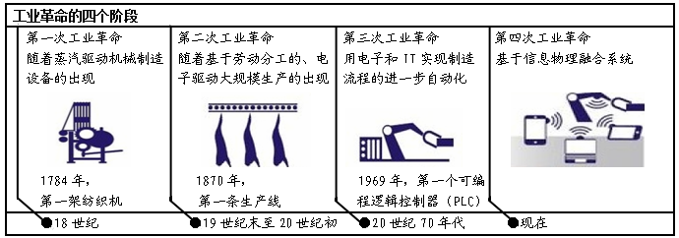
美国《华尔街日报》网站2018年1月5日报道：在北京，一位乞讨者面前的纸板上写着“推荐使用微信支付”，这是当下趋势的一个写照。
科技发展带来生产方式变化

Slide 2





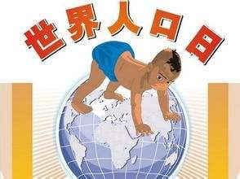
第六单元 冷战结束后的世界
第22课 不断发展的现代社会

Slide 3
自
主
1.圈出第三次科技革命的基本概括，了解电子计算机网络的普及改变了人们的生产生活方式。
2. 19世纪中叶以来妇女地位不断提高的表现。
3. 随着工业化的推进，产生了生态恶化、人口增长过多等问题，人类应如何应对？
学
习

Slide 4
一、第三次科技革命（第17课知识拓展）
时间：
标志：
进入时代：
影响：（1）生产力：
（2）社会生活：
（3）国际格局：
第二次世界大战末期和战后初期（20世纪四五十年代）
电子计算机、原子能和航天技术
美
苏联解体
苏
信息时代、原子能时代
提高了社会生产力水平，加速了战后世界经济的恢复和发展；
对人类生产和生活方式的各个方面都产生了深远的影响。
世界经济多极化决定国际政治格局多极化趋势；
世界经济全球化趋势

Slide 5


一、第三次科技革命（P45知识拓展）
20世纪90年代以来，互联网在全球迅速普及，成为现代社会重要的基础设施，标志着人类社会开始进入“信息时代”。

Slide 6
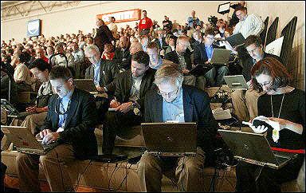

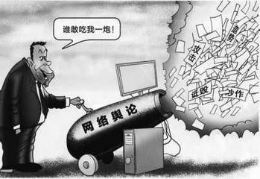
二、计算机网络与现代社会生活
请举例说一说互联网是对我们的生活产生的影响？
积极影响：
（1）为人类创造了崭新的工作和生活方式。
（2） 计算机网络将世界各地联结成一个整体，创造了人类新的生活模式和文化观念。
（3）网络不仅极大地拓展了人类的生活空间，还对人类经济活动产生了直接影响，推动了全球经济的一体化。
美
苏
消极影响：虚假信息、网络欺诈、病毒与恶意软件、色情与暴力、网瘾、数据丢失、网络爆红、阴谋论、过于公开、过于商业化、黑客攻击网络，也给人们特别是青少年带来一定的负面影响。

Slide 7
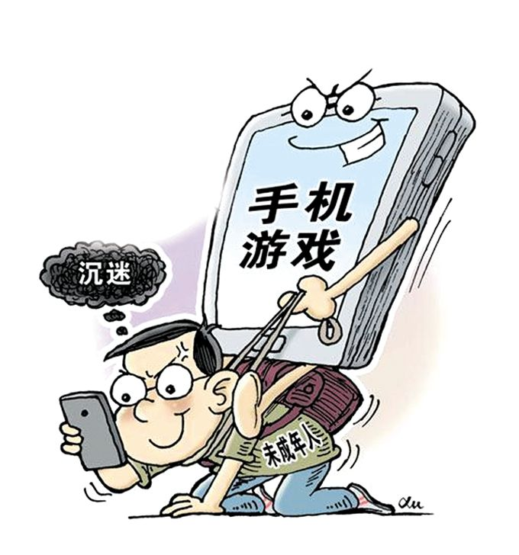
二、计算机网络与现代社会生活
中学生应该怎样对待网络？
(1)网络是把“双刃剑”，既有积极影响，也有消极影响，二者都不可忽略。
(2)我们要趋利避害。既不能因为它的积极因素而放任不管，也不能因为它的负面因素而因噎废食。我们应该提高自身的道德素养，树立正确的网络观，让网络发挥出应有的作用。

Slide 8
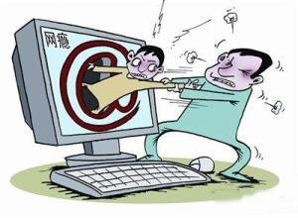
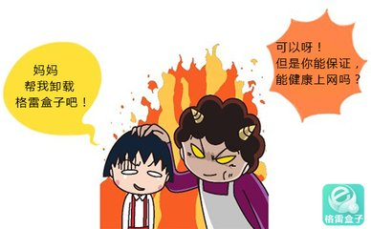
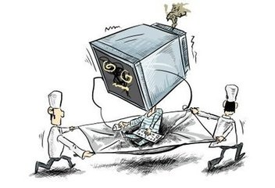
二、计算机网络与现代社会生活
网络的普及在给我们的生活带来便利的同时，也产生了一些不良影响。请谈一谈，作为中学生我们面对网络该如何趋利避害？
1.要学习网络道德规范，增强网络道德意识，分清网上善恶美丑的界限，不沉溺虚拟时空，把握好上网与学习的尺度。
2.做《网络文明公约》的实践者，营造文明、安全的网络环境。要增强自护意识，不随意约会网友；不在网络上冒名顶替、诬蔑欺骗;不散布虚假言论，不轻信网上流言。
3.共同维护文明网络环境，共同清扫网络垃圾。不制造和传播网络病毒，维护网络安全，注意文明用语，自觉抵制不文明行为，等等。

Slide 9
三、妇女地位的提高
1.过程：
①19世纪末20世纪初，西方资本主义国家的妇女开始获得________。
②20世纪六七十年代，随着____________的发展，欧美发达国家妇女的__________增强。
③今天，全世界绝大多数的国家和地区的妇女都有了
________。
④随着受__________的提升，妇女获得了更多的知识和技能。越来越多的妇女摆脱家庭的束缚，参加________。
2.局限：受历史、__________等诸多因素的影响，妇女在许多方面还没有取得与男性完全平等的权利。1979年，联合国大会通过了_______________________________。
选举权
妇女解放运动
独立意识
选举权
教育程度
社会工作
文化传统
《消除对妇女一切形式歧视公约》

Slide 10
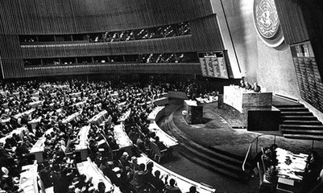

三、妇女地位的提高
《消除对妇女一切形式歧视公约》是联合国为消除对妇女的歧视、争取性别平等制定的一份重要国际人权文书。联合国在1979年 12月18日的大会上通过该有关议案，并于1981年9月起生效。该公约确立规则，保障妇女在政治、法律、工作、教育、医疗服务、商业活动和家庭关系等各方面的权利。

Slide 11
四、生态与人口问题
1.环境恶化：随着全球范围内_______的推进(原因)，环境恶化成为严重的问题。
表现：①人类使用煤炭、石油等矿物燃料，排放了大量的二氧化碳，产生了__________，导致全球气候变暖、冰川融化、海平面上升。
②__________破坏了臭氧层，直接威胁到人类的生存。
③使__________面临短缺危机。
④___________越来越严重。
⑤_________的乱砍滥伐，导致热带雨林大片消失，直接影响到全球的_________。
工业化
温室效应
化学污染
淡水资源
土地荒漠化
森林资源
生态平衡

Slide 12
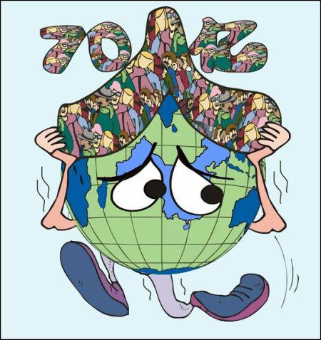
四、生态与人口问题
2.人口问题：
(1)产生：____________，是人类社会面临的另一个严重问题。联合国把每年的7月11日定为___________，以提高人们对人口问题的重视。
(2)影响：
①带来了巨大的环境压力，世界_____问题日益尖锐。
②在_______、就业、住房、___________等方面，也构成了新的挑战。
③不同国家人口的___________存在着巨大的差距。
人口增长过快
世界人口日
粮食
教育
社会保障
生存质量

Slide 13
四、生态与人口问题
世界地球日即每年的4月22日，是世界性的环境保护日。
世界地球日的确立是从1974年开始的，这一年的主题是：只有一个地球；
1991年的主题是：气候变化--需要全球合作；
2003--2008年的主题：都是善待地球；
2010年--2015年的主题都是：珍惜地球资源，转变发展方式。
结合世界地球日的主题，你对日益严重的生态与人口问题，有什么好建议？
①加强国际合作，共同努力，认真应对；
②保护生态环境，合理利用资源，推行可持续发展战略；
③实行计划生育，控制人口数量、提高人口素质；

Slide 14
计算机网络与现代社会生活
课堂小结
影响：1.人类进入“信息时代”
不断发展的现代社会
2.拓展人类的生活空间
3.推动了全球经济一体化
妇女地位的提高
表现：1.绝大多数国家和地区妇女有了选举权
2.女性就业率持续增长
生态与人口问题
1.生态问题：环境恶化、淡水资源短缺、土地荒漠化等
2.人口问题：环境压力、粮食问题、教育就业住房社会保障等

